Slide 1



Slide 2


Comment intégrer une culture de la prévention pour réduire les risques professionnels ?
SECRÉTARIAT GÉNÉRAL - DIRECTION DES RELATIONS ET DES RESSOURCES HUMAINES

Slide 3
Intervention de Madame Christine GANGLOFF-ZIEGLER
Rectrice de région académique - Rectrice d’académie
Directrice Académique des Services de l'Éducation Nationale Chancelière des Universités

Slide 4
Intervention de Monsieur Dominique BERGOPSOM
Secrétaire Général d’Académie

Slide 5
Intervention de Madame Frédérique MICHAUX
Secrétaire Générale Adjointe d’Académie
Directrice des Relations et des Ressources Humaines

Slide 6
PRÉSENTATION DE LA RÉGLEMENTATION
Intervenants
L’Inspectrice du travail : MME Leslie COUCHY-GUICHERON
Le Secrétaire du CHSCTA : M. Fritz BROUTA
La conseillère en Prévention Académique : MME Francine BON
La Cheffe de Service de Prévention et de Suivi des Personnels : MME Samantha FIATA

Slide 7
Intervention de Madame Leslie COUCHY-GUICHERON
Inspectrice du travail
La prévention des risques professionnels
Approche règlementaire et culture du risque

Slide 8

Direction de l'économie, de l'emploi, du travail et des solidarités
La prévention des risques professionnels
Approche règlementaire et culture du risque

Slide 9
SOMMAIRE
Direction de l'économie, de l'emploi, du travail et des solidarités
1. LES FONDEMENTS JURIDIQUES
Un objectif de préservation de la santé des travailleurs
Les PGP : guide fil de l’action préventive
2. L’ACTION DE PRÉVENTION
UNE DEMARCHE METHODOLOGIQUE ET HIERARCHISEE
Identifier le risque
Supprimer le risque
Evaluer le risque
Elaborer un plan d’action;
Retranscrire et suivre
3. LES ACTEURS DE LA PRÉVENTION
Acteurs et rôles

Slide 10
Direction de l'économie, de l'emploi, du travail et des solidarités
1. LES FONDEMENTS JURIDIQUES
Un objectif de préservation de la santé des travailleurs
Les Principes généraux de Prévention : guide fil de l’action préventive

Slide 11

Un objectif de préservation de la santé des travailleurs
Direction de l'économie, de l'emploi, du travail et des solidarités
Article L. 4121-1 du Code du travail
L'employeur prend les mesures nécessaires pour assurer la sécurité et protéger la santé physique et mentale des travailleurs.
Ces mesures comprennent :
1° Des actions de prévention des risques professionnels, y compris ceux mentionnés à l'article L. 4161-1 ;
2° Des actions d'information et de formation ;
3° La mise en place d'une organisation et de moyens adaptés.
L'employeur veille à l'adaptation de ces mesures pour tenir compte du changement des circonstances et tendre à l'amélioration des situations existantes.
Notes:
Prévention des risques : Supprimer les accidents, les conséquences médicales, les absences
Œuvrer au bienêtre au travail
Adopter une culture commune de la prévention
L. 4161-1 : I.- Constituent des facteurs de risques professionnels au sens du présent titre les facteurs liés à :1° Des contraintes physiques marquées :a) Manutentions manuelles de charges ;b) Postures pénibles définies comme positions forcées des articulations ;c) Vibrations mécaniques ;2° Un environnement physique agressif :a) Agents chimiques dangereux, y compris les poussières et les fumées ;b) Activités exercées en milieu hyperbare ;c) Températures extrêmes ;d) Bruit ;3° Certains rythmes de travail :a) Travail de nuit dans les conditions fixées aux articles L. 3122-2 à L. 3122-5 ;b) Travail en équipes successives alternantes ;c) Travail répétitif caractérisé par la réalisation de travaux impliquant l'exécution de mouvements répétés, sollicitant tout ou partie du membre supérieur, à une fréquence élevée et sous cadence contrainte.II.-Un décret précise les facteurs de risques mentionnés au I.

Slide 12

UNE DÉMARCHE MÉTHODOLOGIQUE ET HIÉRARCHISÉE
Direction de l'économie, de l'emploi, du travail et des solidarités
1° Identifier le risque professionnel
ENVIRONNEMENT PROFESSIONNEL
DANGER
TRAVAILLEUR EXPOSE
RISQUE
Notes:
Faire un inventaire des risques occasionnés par la travail, rencontrés dans l’environnement professionnel
Faire un état des lieux de la situation en terme de risque et de mesure de prévention
Matérialiser et mettre en avant des démarches mises en place dans l’entreprise
Suivre l’état d’avancer sur les différents sujets

Slide 13

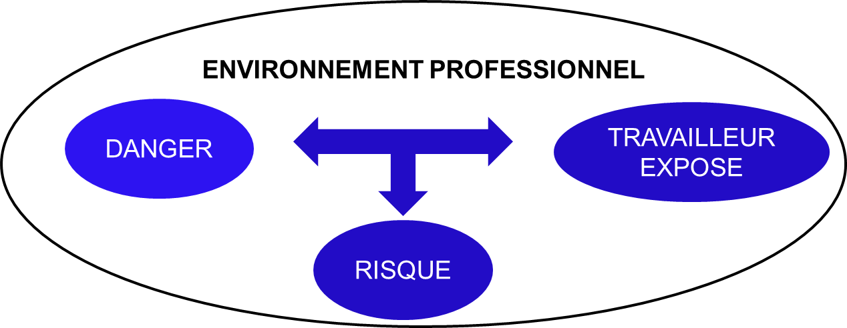
Direction de l'économie, de l'emploi, du travail et des solidarités
UNE DÉMARCHE MÉTHODOLOGIQUE ET HIÉRARCHISÉE
2° Supprimer le risque
actions d'information et de formation
actions de prévention des risques professionnels
dotation en moyens adaptés
réorganisation du travail
Notes:
Ici la réflexion doit porter sur la possibilité de supprimer le risque cad le danger ou l’exposition des travailleurs, notamment par les levier règlementaires prévus a:
L. 4121-1 : L'employeur prend les mesures nécessaires pour assurer la sécurité et protéger la santé physique et mentale des travailleurs. Ces mesures comprennent :1° Des actions de prévention des risques professionnels, y compris ceux mentionnés à l'article L. 4161-1 ;2° Des actions d'information et de formation ;3° La mise en place d'une organisation et de moyens adaptés. L'employeur veille à l'adaptation de ces mesures pour tenir compte du changement des circonstances et tendre à l'amélioration des situations existantes.
Faire un état des lieux de la situation en terme de risque et de mesure de prévention
Matérialiser et mettre en avant des démarches mises en place dans l’entreprise
Suivre l’état d’avancer sur les différents sujets

Slide 14

UNE DÉMARCHE MÉTHODOLOGIQUE ET HIÉRARCHISÉE
Direction de l'économie, de l'emploi, du travail et des solidarités
3° Evaluer le risque qui n’a pu être supprimé
Article L. 4121-3 du Code du travail
L'employeur, compte tenu de la nature des activités de l'établissement, évalue les risques pour la santé et la sécurité des travailleurs, y compris dans le choix des procédés de fabrication, des équipements de travail, des substances ou préparations chimiques, dans l'aménagement ou le réaménagement des lieux de travail ou des installations et dans la définition des postes de travail.
Cette évaluation des risques tient compte de l'impact différencié de l'exposition au risque en fonction du sexe.
A la suite de cette évaluation, l'employeur met en œuvre les actions de prévention ainsi que les méthodes de travail et de production garantissant un meilleur niveau de protection de la santé et de la sécurité des travailleurs. Il intègre ces actions et ces méthodes dans l'ensemble des activités de l'établissement et à tous les niveaux de l'encadrement (…).
Fréquence d’exposition
Nombre de travailleurs concernes
Gravité supposée des lésions
Notes:
La réflexion porte notamment sur la fréquence d’exposition, le nombre de travailleurs concernés, la gravité supposée des lésions….
Faire un état des lieux de la situation en terme de risque et de mesure de prévention
Matérialiser et mettre en avant des démarches mises en place dans l’entreprise
Suivre l’état d’avancer sur les différents sujets
Prioriser les actions à mettre en place
Interactivité avec les autres documents (registre sécurité, registre DGI, plan de prévention, expertise, PCA…)
Article L. 4121-3 du Code du travail
L'employeur, compte tenu de la nature des activités de l'établissement, évalue les risques pour la santé et la sécurité des travailleurs, y compris dans le choix des procédés de fabrication, des équipements de travail, des substances ou préparations chimiques, dans l'aménagement ou le réaménagement des lieux de travail ou des installations et dans la définition des postes de travail.
Cette évaluation des risques tient compte de l'impact différencié de l'exposition au risque en fonction du sexe.
A la suite de cette évaluation, l'employeur met en œuvre les actions de prévention ainsi que les méthodes de travail et de production garantissant un meilleur niveau de protection de la santé et de la sécurité des travailleurs. Il intègre ces actions et ces méthodes dans l'ensemble des activités de l'établissement et à tous les niveaux de l'encadrement.
Lorsque les documents prévus par les dispositions réglementaires prises pour l'application du présent article doivent faire l'objet d'une mise à jour, celle-ci peut être moins fréquente dans les entreprises de moins de onze salariés, sous réserve que soit garanti un niveau équivalent de protection de la santé et de la sécurité des travailleurs, dans des conditions fixées par décret en Conseil d'Etat après avis des organisations professionnelles concernées

Slide 15
UNE DÉMARCHE MÉTHODOLOGIQUE ET HIÉRARCHISÉE
Direction de l'économie, de l'emploi, du travail et des solidarités
4° élaborer le plan d’action
Définir les actions de prévention à mettre en œuvre pour réduire le risque parmi:
des actions de prévention des risques professionnels, y compris ceux mentionnés à l'article L. 4161-1 ;
… des actions d'information et de formation ;
… des mesures organisationnelles
…des moyens adaptés (équipements de travail équipées de protecteurs, équipements de protection individuelle ….)
Notes:
Faire un état des lieux de la situation en terme de risque et de mesure de prévention
Matérialiser et mettre en avant des démarches mises en place dans l’entreprise
Suivre l’état d’avancer sur les différents sujets
Prioriser les actions à mettre en place
Interactivité avec les autres documents (registre sécurité, registre DGI, plan de prévention, expertise, PCA…)

Slide 16
UNE DÉMARCHE MÉTHODOLOGIQUE ET HIÉRARCHISÉE
5 ° Retranscrire et suivre la mise en œuvre du plan d’action : les outils
Registre d’alerte
Article D. 4132-1 : L'avis du représentant du personnel au comité social et économique, prévu à l'article L. 4131-2, est consigné sur un registre spécial dont les pages sont numérotées et authentifiées par le tampon du comité. Cet avis est daté et signé. Il indique :1° Les postes de travail concernés par la cause du danger constaté ;2° La nature et la cause de ce danger ;3° Le nom des travailleurs exposés.
Document unique d’évaluation des risques
Article R4121-1 du code du travail
L'employeur transcrit et met à jour dans un document unique les résultats de l'évaluation des risques pour la santé et la sécurité des travailleurs à laquelle il procède en application de l'article L. 4121-3.
Cette évaluation comporte un inventaire des risques identifiés dans chaque unité de travail de l'entreprise ou de l'établissement.
Plan de prévention
Article R4512-6 : Au vu des informations et éléments recueillis au cours de l'inspection commune préalable, les chefs des entreprises utilisatrice et extérieures procèdent en commun à une analyse des risques pouvant résulter de l'interférence entre les activités, installations et matériels.
Notes:
Article R4512-6 : Au vu des informations et éléments recueillis au cours de l'inspection commune préalable, les chefs des entreprises utilisatrice et extérieures procèdent en commun à une analyse des risques pouvant résulter de l'interférence entre les activités, installations et matériels.
Lorsque ces risques existent, les employeurs arrêtent d'un commun accord, avant le début des travaux, un plan de prévention définissant les mesures prises par chaque entreprise en vue de prévenir ces risques.
Article R4512-7 : Le plan de prévention est établi par écrit et arrêté avant le commencement des travaux dans les deux cas suivants :
1° Dès lors que l'opération à réaliser par les entreprises extérieures, y compris les entreprises sous-traitantes auxquelles elles peuvent faire appel, représente un nombre total d'heures de travail prévisible égal au moins à 400 heures sur une période inférieure ou égale à douze mois, que les travaux soient continus ou discontinus. Il en est de même dès lors qu'il apparaît, en cours d'exécution des travaux, que le nombre d'heures de travail doit atteindre 400 heures ;
2° Quelle que soit la durée prévisible de l'opération, lorsque les travaux à accomplir sont au nombre des travaux dangereux figurant sur une liste fixée, respectivement, par arrêté du ministre chargé du travail et par arrêté du ministre chargé de l'agriculture.
Article R4512-8 Les mesures prévues par le plan de prévention comportent au moins les dispositions suivantes :
1° La définition des phases d'activité dangereuses et des moyens de prévention spécifiques correspondants ;
2° L'adaptation des matériels, installations et dispositifs à la nature des opérations à réaliser ainsi que la définition de leurs conditions d'entretien ;
3° Les instructions à donner aux travailleurs ;
4° L'organisation mise en place pour assurer les premiers secours en cas d'urgence et la description du dispositif mis en place à cet effet par l'entreprise utilisatrice ;
5° Les conditions de la participation des travailleurs d'une entreprise aux travaux réalisés par une autre en vue d'assurer la coordination nécessaire au maintien de la sécurité et, notamment, de l'organisation du commandement
D. 4132-1 : L'avis du représentant du personnel au comité social et économique, prévu à l'article L. 4131-2, est consigné sur un registre spécial dont les pages sont numérotées et authentifiées par le tampon du comité.Cet avis est daté et signé. Il indique :1° Les postes de travail concernés par la cause du danger constaté ;2° La nature et la cause de ce danger ;3° Le nom des travailleurs exposés.
D. 4132-2 : Le registre spécial est tenu, sous la responsabilité de l'employeur, à la disposition des représentants du personnel au comité social et économique.

Slide 17
Direction de l'économie, de l'emploi, du travail et des solidarités
3. LES ACTEURS DE LA PREVENTION

Slide 18

Acteurs et rôles
En interne
Direction: Initie la démarche d’évaluation des risques et décide les mesures de prévention
CHSCT: analyse les risques, propose et est consulté sur les mesures de prévention envisagées
Personnel: informe sur les dangers et incident rencontrés dans le cadre professionnel
Pilotes désignés du plan d’action: met en œuvre les mesures décidées, en assure le suivi
Les assistants de prévention et référents : accompagnent l’action de prévention
Les services d’inspection: procède aux visites d’inspection et émet des préconisations
Notes:
L’employeur en lien avec le CSE et les différentes commissions : La proximité vis-à-vis du terrain est essentielle dans l’évaluation et dans le suivi des mesures
Tous les salariés : Mettre en place des procédures de remonter d’information en cas de questionnement sur une situation (faire un retour au salarié)
Le chef d’établissement ?
Le Rectorat ?
Le CSE est associé pour l’élaboration du plan de prévention général, les commissions pour l’application par établissement

Slide 19

Acteurs et rôles
En externe
La Mairie, Le Département, La Région : partenaires de l’action de prévention, élaborent les plan d’action décident des mesures de prévention (notamment portant sur les infrastructures et équipements des travail…)
Services de santé au travail: suivi individuel de l’état de santé des travailleurs et préconisations en matière de prévention

Slide 20
CONCLUSION
Une démarche vivante et participative
… qui nécessite:
des espaces opérationnels d’analyse et de discussion sur les risques et mesures de prévention des outils de suivi (DUER, registres…)
des acteurs désignés en charge du suivi des mesures de prévention décidées
des circuits de remontées d’information et décisions identifiés

Slide 21
MERCI
Leslie COUCHY-GUICHERON - Inspectrice du Travail

Slide 22
Intervention de M. Fritz BROUTA
Secrétaire du CHSCT-A
LE CHSCT-A

Slide 23
LE CHSCT-A
Décret n°82-453 du 28 mai 1982 modifié
par le Décret n° 2011-774 du 28 juin 2011
Définition du CHSCT-A
Composition
Missions réglementaires
Définition des conditions de travail
Compétences
Fonctionnement
Domaines de consultations

Slide 24
Définition du CHSCT-A
Instance de consultation chargée d’émettre des avis et de faire des propositions pour améliorer la protection de la santé , de la sécurité et des conditions de travail des agents.
Il apporte également en ces matières son concours aux comités techniques.
Espace de dialogue renforcée ( accord du 20 novembre 2009 sur la santé et la sécurité au travail dans la fonction publique)

Slide 25
Composition du CHSCT-A
L’Administration
14 membres
(7 titulaires, 7 suppléants) représentants du personnel
Médecin de Prévention
Voix consultatives
Conseiller de prévention
Voix délibératives
ISST
Invités: experts conseillers, personnes qualifiées,…

Slide 26
Missions du CHSCT-A
Art. 48 : Le comité d’hygiène, de sécurité et des conditions de travail Académique a pour mission, à l’égard du personnel du ou des services de leur champ de compétence,
De contribuer à la protection de la santé physique et mentale et de la sécurité
De contribuer à l’amélioration des conditions de travail, notamment en vue de faciliter l’accès des femmes à tous les emplois et de répondre aux problèmes liés à la maternité
De veiller à l’observation des prescriptions légales prises en ces matières

Slide 27
Définition des Conditions de travail
Organisation du travail ( charge de travail, rythme, pénibilité des tâches)
Environnement physique du travail (température, éclairage, aération , bruit)
Aménagement des postes de travail et adaptation à l’homme
Construction , aménagement et entretien des locaux
Durée, horaires, aménagement du temps de travail
(travail de nuit, travail posté)
Nouvelles technologies et incidences

Slide 28
Compétences du CHSCTA
Veille-Contrôle et investigations
Etude et instruction technique
Promotion de la Prévention
Propose des actions de Prévention

Slide 29
Le Fonctionnement du CHSCTA
Rôle, Missions et Contributions
Du secrétaire administratif désigné par l’Administration
Du secrétaire du CHSCTA
De la présidence

Slide 30
Les domaines de consultations réglementaires
Art. 57.
Art. 58
Art. 60
Art. 62
Décret n° 82-453 du 28 mai 1982 modifié
par le Décret n° 2011-774 du 28 juin 2011

Slide 31
Intervention de MME BON Francine
Conseillère Académique en Prévention, Risques Professionnels
Les documents obligatoires

Slide 32
En matière de santé et sécurité, deux types de registres doivent être mis en place dans les EPLE, les écoles et les services académiques.
le registre de santé et sécurité au travail
le registre de danger grave et imminent
Les sources réglementaires :
  Décret n°82-453 du 28 mai 1982 relatif à l’hygiène et à la sécurité du travail, ainsi qu’à la prévention médicale dans la fonction publique modifié par le décret n°2011-774 du 28 juin 2011
  Circulaire du 10 avril 2015 relative à la diffusion du guide juridique d’application des dispositions du décret n° 82-453 du 28 mai 1982 modifié

Slide 33
Le registre de santé et sécurité au travail
Le registre de santé et sécurité au travail est un outil qui participe pleinement à la démarche d’évaluation des risques professionnels. Il permet de signaler les risques à partir d’observation de situations qui pourraient présenter un danger pour les personnels fréquentant une structure.
Rappel Réglementaire : art. 3-2, art. 60 du décret 82-453 du 28 mai 1982, art. L4121-1 et L4121-2 du code du travail
Conseils d’utilisation et procédure de signalement
Les objectifs

Slide 34
Le registre de danger grave et imminent
Ce registre est accessible à tout fonctionnaire ou agent estimant être menacé directement pour sa vie ou sa santé et estimant être exposé à un risque pouvant provoquer un dommage à son intégrité physique. Il est destiné aux signalements de danger grave et imminent.
Rappel Réglementaire : art. 5-6 à 5-9 du décret n°82-453 du 28 mai 1982 modifié, art-L4132-2 du code du travail
Qu’est-ce qu’un danger grave et qu’est-ce qu’un danger imminent?
Notion de droit d’alerte et d’exercice du droit de retrait
La procédure de signalement

Slide 35
Document Unique d’Evaluation des Risques Professionnels (DUER)
L’évaluation des risques professionnels s’inscrit dans une démarche de prévention à l’égard des personnels. Elle permet d’apporter des réponses et des solutions appropriées face à des risques identifiés.
Identifier le risque doit conduire à anticiper sur une conséquence prévisible et à mettre en place la stratégie la plus adaptée pour réduire, supprimer ou éviter le risque.
La transcription de cette évaluation se fait dans le DUERP.
Rappel réglementaire
Qu’est-ce le DUERP ?
Les étapes de la démarche d’évaluation des risques:
Les objectifs du DUERP

Slide 36
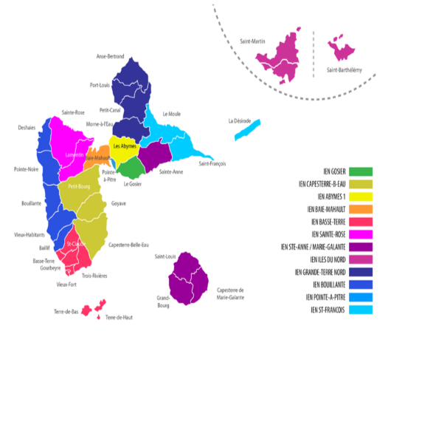
LISTE DES ASSISTANTS DE PRÉVENTION DU PREMIER DEGRÉ
RAKOTOARINOSY Richard
PEURON Frédérick
DELATRE M.Noelle
FRANCILLETTE Magali
JULIARD Edy
DANCHET Christelle
NEGRE PIERRETTE
FRANCIUS Weena
SOPHY Séréna
JONATHAN Juanita
CLAVIER Arnaud
PRUDENT Tony
BARNY Céline

Slide 37
Liste des assistants de prévention du second degré
DANINTHE Jacques clg F Balin FULRAD Marbin
BISSAINTE Alex Clg Satineau Maurice Cld G de Gaulle
PATINI Magalie Clg Gourdeliane RUBEN Clarin
POMMIER Fabrice Clg J Jaures LPO Carnot
SIOUBALACK Robert Clg J Pitat DORMOY Joel
JOATHAM Romuald Clg Germain St-Ruf LPO DES Iles du nord
ANGELY Yannick Clg Syviane Telchid VRAGAR Olivier
LEROUX Antoinette Clg Nelson Mandéla LGT Yves LEBORGNE
MEYAPIN Philippe Clg R Samuel AGAPE Arthur
NERRE Thomas Clg Edmond Bambuck LP Augustin ARRON
CHARABIE Patrice Clg Appel 18 Juin REMBLIERE Christelle
PEDRE Jean Marie Citée scolaire sportive Clg M. CONDE
WILLIAMS Marie-Louise Clg Raizet BOIRE José
ARTAX Judex Clg St-J-Perse Clg Guenette
WILLIAM Joël Clg Archipel Les Saintes ANDY Jack Paul
POPOTTE J Pierre Clg Charles De Gaulle Clg Sadi CARNOT
JOPHE Didier Clg Maximilien Vrécord MENARDI Edouard
LEDRECK Gerty Clg Jules Michelet Clg N de Kermadec
MOUTOUSSAMY David Clg Front de Mer BOULA David
MATHIASIN Anicilia Clg Courbaril Clg Port-Louis
QUESTEL Fernand Clg Choisy Mireille SALIN Arsène
FEBRISSI Jean Marc Clg Rémy Naissouta Clg Quartiers Oléans
TACAFRED Didier Clg Alexandre Macal RULLE Alex/GALANTH JM
BAJOT Jean-Luc Clg Albert Baclet LPO C. ST-Georges
LAKE Ortega Clg Monts des accords
RICHARDSON Alexandre Clg Soualiga
MEZIGHECHE Kamel Clg Eugène Yssap
RECULARD Harry Clg Vieux-Habitants
PELMARD Jean-Claude LGT Gervile Réache
SAINTE-ROSE Rudy LPO Hyacinthe Bastareaud
MURATET Marius LDM Archipel Guadeloupe
NAGERA Maxime et ALBINA Edouard LDM B. Juminer
COZEMA Philibert LP Louis Delgrès OTTO Jimmy LPO Nord Gde-Terre
AGAPE Hilaire LGT Félix Proto BIQUE Alex/ BOURGEOIS LDM Ducharmoy
PEDRE Patrice Citée Excellence Sportive RICHARDSON
RAPHAN Parice LGT Faustin Fléret MARIVAL Monique LGT Sony Rupaire
MAGDELEINE Patrice LGT Des Droits de l’Homme RESDEDANT Jpaul/ Guiougou PJ LP G Archimède
AGLAS Darius LPO Carnot ORBEL Joel LGT J D’Essai

Slide 38
Intervention de MME Samantha FIATA,
Cheffe de Service de Prévention et Suivi des Personnels
Le suivi médical des personnels par la médecine
de prévention

Slide 39
Suivi médical des personnels par la médecine de prévention
Présentation de la médecine de prévention
    Organisation de la médecine de prévention
    Cadre réglementaire général :Décret n° 82-453 du 28 mai 1982 modifié
    Organisation dans l’académie
    Mission de surveillance médicale des personnels de la médecine de prévention (article 23)
    Rôle de la médecine de prévention
    Missions du médecin du travail

Slide 40
Suivi médical des personnels
par la médecine de prévention
Modalités de la surveillance médicale et rôle du SPSP
Examens périodes et visites à la demande
  Examens périodiques
      la visite d’information et de prévention
      la surveillance médicale particulière
  La visite médicale à la demande
Rôle du Service de Prévention et de Suivi des Personnels
  Suivi

Slide 41
DÉBAT SUR LA MISE EN ŒUVRE
DE LA REGLEMENTATION
Intervenants
M. Sébastien HASSAN-DIB, Inspecteur Santé Sécurité au travail
M. Christian LOUIS, Proviseur du Lycée Charles Coëffin Baie-Mahault
MME Nathalie ZEBRE, Inspectrice de l’Education Nationale Circonscription Bouillante
M. Henry GATIBELZA, Coordonnateur des risques majeurs
MME Glawdys RICHARD, Conseiller en Sécurité
M. Jimmy OTTO, Assistant de Prévention dans le second degré
MME Weena FRANCIUS, Assistante de Prévention dans le premier degré

Slide 42
Intervention de M. Sébastien Hassan-DIB,
Inspecteur Santé Sécurité au Travail
Rôle et missions de l’Inspecteur Santé Sécurité au Travail de l’Académie

Slide 43
Champs d’action
Contrôle de conformité au travers de la vérification de l’application de l’ensemble des règles de santé et de sécurité applicable (art 3 )
Expertise, conseil et proposition dans les domaines de l’application des règles, de la prévention des risques professionnels et l’amélioration des conditions de travail
Participation à l’animation du réseau des conseillers de prévention.
Donne des Avis sur les sorties scolaires
Donne des agréments pour les plans d’eau ou autres structures
Pilote le réseau de formateur de la Prévention des Risques Professionnels

Slide 44
Déroulement des inspections
Inspection d’un établissement du premier degré
a) une Maternelle
b) une élémentaire
Dans le second degré
a) Visite d’un collège ou un lycée
b) visite d’une infrastructure Sportive

Slide 45
Intervention de Mme Nathalie ZEBRE, Inspectrice de l’Education Nationale dans le premier degré, circonscription de Bouillante
et de
M. Christian Louis,
Proviseur du Lycée Charles Coëffin de Baie-Mahault
La responsabilité du chef de service / Les actions de proximité mises en œuvre

Slide 46
La responsabilité du chef de service /
Les actions de proximité mises en œuvre
Les établissements publics locaux d'enseignement (EPLE) sont des lieux de travail soumis à la réglementation qui s'impose à tous les lieux d'exercices professionnels.
En charge de la sécurité des biens et des personnes, le chef d'établissement conduit alors une politique de prévention, de maîtrise et de réduction des risques.

Slide 47
Le cadre juridique
Le code de l’éducation (art R421-10) désigne clairement le chef d’EPLE comme premier responsable de la sécurité dans l’établissement…
« en qualité de représentant de l’Etat au sein de l’établissement, le chef d'établissement (...) prend toutes dispositions, en liaison avec les autorités administratives compétentes, pour assurer la sécurité des personnes et des biens, l'hygiène et la salubrité de l'établissement ».
Le chef d’établissement et la prévention des risques
Le chef d’établissement doit veiller au bon état des lieux. Pour ce faire, il doit faire procéder à des contrôles périodiques par des organismes d’expertise extérieurs à l’établissement,
Le chef d’établissement face au risque avéré
En cas de désordre, de défectuosité ou de manquement à la sécurité affectant, dans l’enceinte de l’établissement, des immeubles ou des biens mobiliers, le chef d’établissement a l’obligation d’alerter immédiatement la collectivité territoriale propriétaire et de lui demander de bien vouloir faire procéder aux réparations, consolidations ou remplacements nécessaires

Slide 48
Les obligations
Les EPLE (collèges et lycées) sont des établissements recevant du public (ERP) de type "R". A ce titre, ils sont soumis à des obligations de sécurité.
Pour l’aider dans sa mission, le chef d’établissement pourra, s’appuyer sur l’adjoint gestionnaire chargé notamment de la tenue du registre de sécurité et de l’organisation des exercices d’évacuation.
Dans tous les établissements des catégories 1 à 4, le chef d’établissement a obligation de constituer un service de sécurité.

Slide 49
Mise en œuvre de la réglementation au sein d’un EPLE
La formation et l'éducation à la sécurité
  Le chef d'établissement met en place, conformément à la réglementation, un plan de formation, à destination des personnels et plus spécifiquement des personnels adjoints techniques des établissements d'enseignement (ATEE), et d’information pour l’ensemble de la communauté scolaire.
Il s'appuie pour cela sur:
  Des ressources internes : l’adjoint-gestionnaire, l’agent-Chef, l’infirmière, le conseiller de sécurité et de prévention référent du lycée et la DDFPT.
  Des ressources externes : la conseillère en prévention académique, l’équipe mobile de sécurité, l’inspecteur hygiène et sécurité, les entreprises en charge de la sécurité et d’autres experts.

Slide 50
Sont programmées
Des formations à la sécurité incendie, aux manipulations extincteurs…
Les exercices réglementaires :
  Évacuation incendie
  Evacuation incendie de nuit pour l’Internat
  PPMS "attentat-intrusion"
  Evacuation séisme
Est diffusé
Un livret sécurité présentant le dispositif sécurité incendie du lycée (conduite à tenir en cas de déclenchement de l’alarme / présentation de l’équipe « sécurité interne » de l’établissement
Par affichage, par mail et/ou par pronote, diverses informations notamment le point hebdomadaire COVID (nombre de cas positif et/ou cas contact)

Slide 51
La Commission d'Hygiène et Sécurité
Une commission hygiène et sécurité est obligatoire dans les lycées d’enseignement technique et professionnel et vivement conseillée dans tous les collèges et lycées d’enseignement général.
Au lycée, cette commission est très active. Cette année, elle s’est réunie 2 fois et participe par ses propositions au CA, à l’amélioration des conditions de santé et sécurité au travail dans l’établissement. Deux cahiers de doléances sont à disposition de l’ensemble de la communauté scolaire afin de faire remonter les éventuels dysfonctionnements ou problèmes constatés.
Les réunions de direction
Ces réunions hebdomadaires rassemblent les proviseurs adjoints, l’adjoint gestionnaire, la DDFPT, l’infirmière, les CPE et toute autre collaborateur (selon la situation).
Elles offrent l’occasion au Chef d’établissement de « faire descendre » des informations, mais aussi d’échanger sur les points de sécurité, de prévention et de santé.

Slide 52
Les gestions de crise
Accompagné de l’agent Chef, l’adjoint-gestionnaire a mis en place le protocole COVID préconisé par le Rectorat et la Collectivité (gels hydroalcooliques dans les salles, installations de points d’eau supplémentaires, mis à disposition de produits bactéricides et fongicides aux ateliers…), aménagement du réfectoire pour respecter la distanciation préconisée. De plus, l’ensemble de la communauté rappelle sans cesse aux élèves et aux étudiants l’importance du port du masque « la guerre des masques ».
Par ailleurs, certains événements graves peuvent créer un traumatisme au sein d’une communauté scolaire (agression, bagarres, incivilités etc…)
La gestion de tels événements ne s’improvise pas. Le Chef d’établissement prend alors l’attache des services académique et signale les faits à la gendarmerie ou la police.
Le Rectorat a mis en place plusieurs outils afin de répondre à ce type de situation :
  Une équipe mobile de sécurité académique pour conseiller au plus près les chefs d’établissement
  La Cellule d’écoute académique
  Une chargée de communication et un service juridique pour accompagner le Chef d’établissement lorsque certains fait génèrent une communication délicate.

Slide 53
Les documents et registres obligatoires
Le chef d’un EPLE cumule les responsabilités d’un employeur et d’un gestionnaire d’établissement recevant du public. A ce titre, il doit tenir à jour un certain nombre de registres obligatoires (intervention de Mme BON)

Slide 54
La sécurité des élèves et des personnels de l’Éducation nationale est une priorité du ministère chargé de l’Éducation nationale
Depuis 2004, différentes mesures et plans ont été pris pour assurer la sécurisation des écoles .
Les inspecteurs s’assurent de la santé et des conditions de travail des personnels de la circonscription en s'appuyant sur la DRH académique et les différents services pour répondre à leur demande d’accompagnement ou de prise en charge de situations individuelles de personnels le cas échéant.

Slide 55
Sécurité des élèves et des personnels de l’Éducation nationale
Axe 1 - Prévention
Axe 2 – Santé des personnels
Axe 3 – Formation aux premiers secours

Slide 56
Accompagnement d’une école pour assurer la sécurité des élèves
et des personnels de l’éducation : les différents acteurs
DAASEN
MAIRE
IEN CCPD
ISST
Assistant de prévention
Services municipaux
Directeur
Notes:
.

Slide 57
Intervention de Mme Francius Weena,
Assistante de prévention
Rôle de l’assistant de prévention dans les écoles

Slide 58
Rôle de l’assistant de prévention
ACCOMPAGNEMENT DES DIRECTEURS D’ECOLE
Communication et collaboration avec les différents partenaires
Formation des directeurs / Enseignants
Aide à la réalisation des exercices de sécurité notamment l’exercice incendie
En conclusion, c’est un accompagnement sur le terrain.

Slide 59
Intervention de M. Jimmy OTTO
Assistant de Prévention
Rôle de l’assistant de prévention dans un EPLE

Slide 60
Rôle de l’assistant de prévention
UN CONSEILLER AUPRÈS DU CHEF D’ÉTABLISSEMENT, EN MATIÈRE DE:
Prévention des dangers susceptibles de compromettre la santé de la communauté scolaire (et des utilisateurs)
Amélioration des conditions de travail de tous les opérateurs de la communauté scolaire (le travail s’adaptant aux opérateurs et non l’inverse)
Connaissances des problèmes de sécurité, d’hygiène et de proposer des solutions pour leur résolution
Tenue des registres réglementaires

Slide 61

Intervention de M. Henry GATIBELZA,
Coordonnateur académique pour les risques majeurs
Risques Majeurs
PPMS (Plan Particulier de Mise en Sûreté)

Slide 62
Qu’est-ce que le PPMS ?
Objectif du PPMS
Élaboration du PPMS
Remontée des données et Transmission

Slide 63
Qu’est-ce que le PPMS ?
C’est un document qui est rédigé par le directeur d’école, le chef d’établissement d’un EPLE et l’équipe enseignante pour être prêt face à une situation de crise liée à la survenue d’un accident majeur.
Il permet d’assurer la sécurité des élèves et des personnels, en attendant l’arrivée des secours extérieurs et d’appliquer les directives des autorités.

Slide 64
Objectif
Le PPMS doit être adapté aux spécificités de l’établissement scolaire. Il prend donc en compte :
  Les risques majeurs liés à son environnement.
  Ses composantes (effectifs, qualité du bâti...).
  La prise en charge des élèves et des personnels et particulièrement des élèves à besoins spécifiques.

Slide 65
Élaboration du PPMS
Groupe de personnes ressources
Où trouver Les risques auxquels votre école/EPLE est exposé ?
    (onglet « ANNEXE 9 - Information préventive des populations sur les risques majeurs » du classeur PPMS)
  Sur le DDRM de la préfecture
  Sur le DICRIM de votre commune

Slide 66
Élaboration du PPMS
Aspects opérationnels
  pour chaque risque répertorié, définir les mesures recommandées (onglets « Recommandations générales » et « Recommandations particulières » du classeur PPMS)
  Organiser en fonction des spécificités de l'établissement et selon les cas, l'évacuation ou le confinement
  Répartir les missions entre les personnes (onglet « Répartition des missions » du classeur PPMS)
  Articuler le PPMS avec l'organisation des secours (PCS – Plan communal de sauvegarde)
  Définir le volet communication

Slide 67
Élaboration du PPMS
Aspects culturels – Donner la conscience du risque
      (onglet « ANNEXE 10 - Prise en compte de la dimension éducative » du classeur PPMS)
  Pour les élèves
  Pour les personnels
    (onglet « INFORMATION DES FAMILLES : LES BONS REFLEXES EN CAS D'ACCIDENT MAJEUR » du classeur PPMS)
  Pour les parents

Slide 68
Élaboration du PPMS
Les exercices de simulation
  Les exercices permettent d’acquérir les bons réflexes et contribuent à la culture du risque
  Un PPMS se valide par des exercices de simulation
  La répétition des exercices permet d’aboutir à un PPMS bien rodé
  Ils doivent bien entendu être suivis d'une réunion-bilan pour en tirer des améliorations

Slide 69
Élaboration du PPMS
Les mallettes de première urgence PPMS
  À Ne pas confondre avec trousse de premier secours
  À placer dans chaque lieu de mise en sûreté
  Contenu (onglet « MALLETTE DE PREMIERE URGENCE » du classeur PPMS)
    Des documents
    Du matériel
    Une trousse de premier secours

Slide 70
Remontée des données et Transmission
La remontée des données concernant la mise en place du PPMS au coordonnateur académique pour les risques majeurs, se fait au moyen d’un formulaire en ligne
Une copie du PPMS est transmise par la voie hiérarchique à l'inspecteur d'académie-directeur académique des services de l'éducation nationale (IA-DASEN) et au maire de la commune d'implantation
Pour les collèges, les lycées et les établissements d'éducation spéciale, une copie est également transmise à la collectivité territoriale dont dépend l'établissement

Slide 71

Intervention de Mme Gwladys RICHARD Conseiller Technique sécurité
Plan Particulier de mise en sûreté
ATTENTAT-INTRUSION instruction du 12 avril 2017 relative au renforcement des mesures de sécurité et de gestion de crise applicables dans les écoles et les établissements scolaires

Slide 72
Qu’est-ce que le PPMS
ATTENTAT-INTRUSION
C’est un plan destiné à la fois à l’école ou à l’établissement scolaire et aux forces de sécurité qui devraient intervenir en cas d’attentat, d’intrusion malveillante ou de toute autre forme d’attaque menaçant directement ou indirectement la sécurité des personnes présentes sur le site.
Il définit les comportements à adopter que l’établissement soit la cible directe d’un attentat-terroriste ou qu’il soit indirectement concerné par des actes de même nature se déroulant à proximité.

Slide 73
Les exercices
QUAND : chaque année scolaire, au moins un exercice « attentat-intrusion »
POURQUOI : vérifier les éléments
COMMENT : sur la base de scénarios adapté en fonction de l’âge des élèves, sans effet de surprise et sans mise en scène exagérément réaliste. L’utilisation d’arme factice est proscrite.

Slide 74
Les exercices : les 3 phases
C’est l’occasion de s’exercer, d’acquérir des réflexes, de corriger, d’adapter le PPMS pour aller vers plus de maîtrise
LA PREPARATION
LA SENSIBILISATION
LA REALISATION DE L’EXERCICE

Slide 75

LES POSTURES
(ou comportement réflexe)
S’échapper
S’enfermer

Slide 76

L’évaluation
Les observateurs
Il est utile d’avoir un ou des observateur(s) qui participe à l’ensemble des phases de l’exercice « attentat-intrusion ». Il peut être un membre de l’équipe mobile de sécurité… Il est un partenaire privilégié du retour d’expérience
Le retour d’expérience au niveau de l’école ou de l’établissement scolaire
Le directeur d’école ou le chef d’établissement avec son équipe, et éventuellement avec les partenaires extérieurs, un retour d’expérience (Rétex) avec le (les) observateur(s)
➔ identifier les points forts et les points à améliorer repérés pendant l’exercice.

Slide 77
Documents à renvoyer à l’issue du rétex
Annuaire de crise Docs PPMS\Annuaire de crise.docx
Fiche de répartition des missions des personnels Docs PPMS\Fiche 2 répartition des missions des personnels.docx
Fiche d’observation générale Docs PPMS\Fiche 4 d'observation générale.docx
Plan
Annexe PPMS attentat-intrusion complet Modèle_PPMS_Attentat_Intrusion.odt
Tous ces documents sont à renvoyer le plus rapidement possible à l’issue du Rétex à l’adresse :
ce.securite@ac-guadeloupe.fr

Slide 79
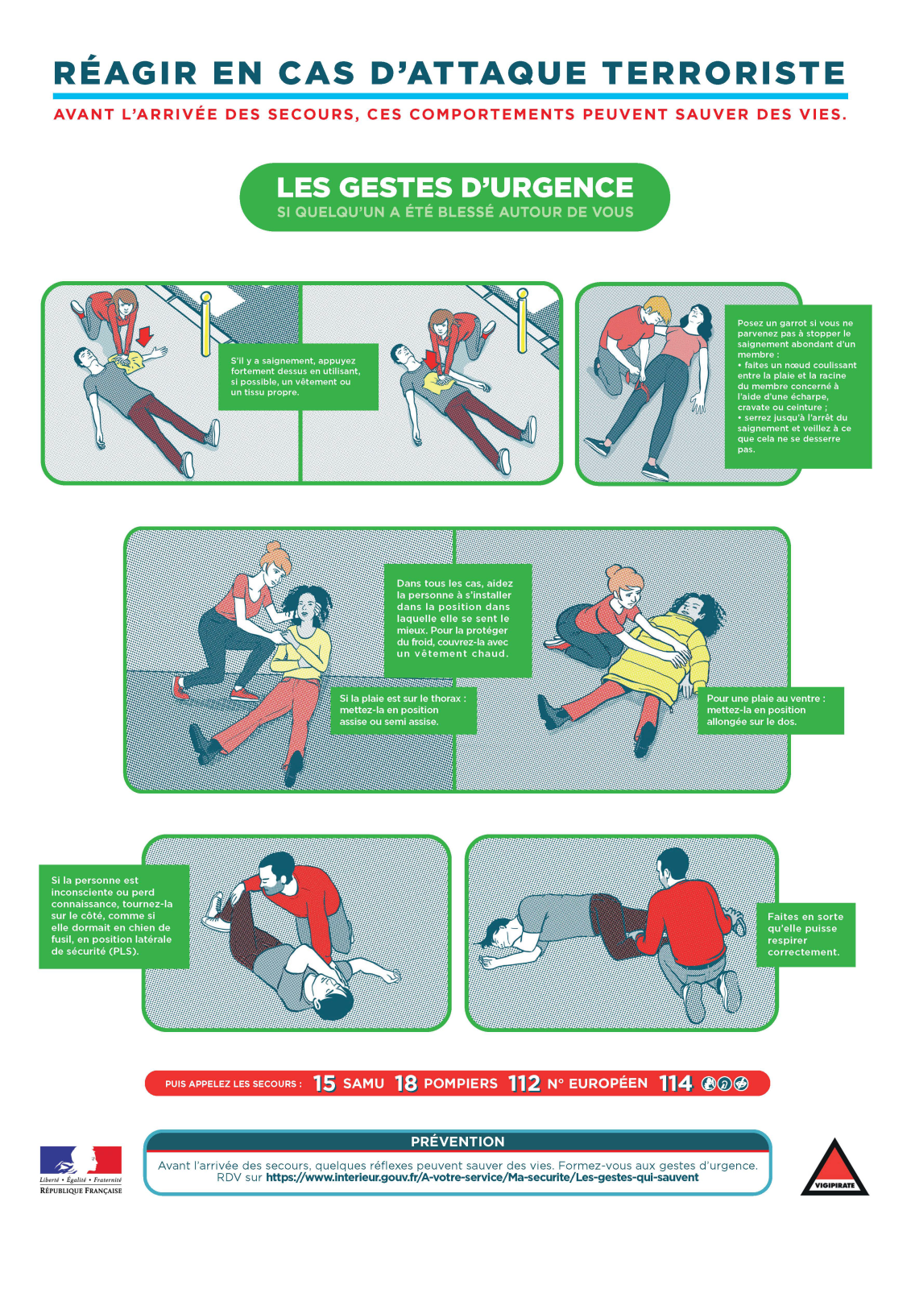

Slide 80
DÉBAT SUR LES RISQUES PSYCHOSOCIAUX
Intervenants
MME Yannick AUGUSTE, Psychologue
MME Elmire FARNABE, Psychologue
M. Eugène SANDOMO, Médecin du Travail
MME Corine BRELEUR-DACALOR, Psychologue

Slide 81
Intervention de Mmes Yannick AUGUSTE & Elmire FARNABE Psychologues
Une culture de prévention des Risques Psychosociaux dans le cadre de la RH de Proximité

Slide 82
DISPOSITIF D’ACCOMPAGNEMENT INDIVIDUALISÉ ET DE PROXIMITÉ
ÉCOUTER CONSEILLER PRÉVENIR
ANIMER DES RÉSEAUX PROFESSIONNELS DANS UN BASSIN D’EMPLOI LOCAL
Construction et développement d’un réseau auprès des employeurs locaux des secteurs public et privé, et d’organismes compétents
AIDER AU DÉVELOPPEMENT PERSONNEL ET PROFESSIONNEL
projets de mobilité́, de formation et de carrière (coaching, bilans de compétences ou de formation, etc.)
Détection et suivi des potentiels
Appui RH pour la gestion managériale
Soutien aux personnels en difficultés
Prévention et résolution de situations conflictuelles
ACADÉMIE DE GUADELOUPE
SECRÉTARIAT GÉNÉRAL - DIRECTION DES RELATIONS ET DES RESSOURCES HUMAINES – MAI 2021

Slide 83
La demande d’accompagnement
Chaque agent qui le souhaite peut bénéficier d’un soutien, d’un accompagnement individualisé et personnalisé.
Le CRHP peut également être sollicité par les encadrants,
au niveau de l’établissement, de la circonscription ou du service, pour une intervention aidante ou un conseil dans le domaine de la gestion managériale.
ACADÉMIE DE GUADELOUPE
SECRÉTARIAT GÉNÉRAL - DIRECTION DES RELATIONS ET DES RESSOURCES HUMAINES – MAI 2021

Slide 84
Accompagner individuellement les personnels
ACCOMPAGNEMENT DES PERSONNELS AVEC PROBLEMATIQUE DE SANTE
Y. AUGUSTE-PLUMAIN
PREVENTION DES RISQUES PSYCHOSOCIAUX
E. FARNABE
Y. AUGUSTE
C. BRELEUR
DEVELOPPEMENT PERSONNEL ET PROFESSIONNEL
C. BRELEUR
APPUI A LA GESTION MANAGERIALE
E. FARNABE
Y. AUGUSTE
C. BRELEUR
SOUTIEN AU PERSONNEL EN DIFFICULTE
ACCOMPAGNEMENT PSYCHOLOGIQUE
E. FARNABE
RH DE PROXIMITE

Slide 85
Les conseillères RHP : référents des bassins académiques
Sud Basse-Terre / Nord Basse Terre
Elmire
FARNABE
Marie-Galante / Nord Grande Terre
Yannick AUGUSTE-PLUMAIN
Iles du Nord Marie-Cécile
Sud Grande Terre
Corine BRELEUR-DACALOR
LOLLIA / Corine BRELEUR-DACALOR
ACADÉMIE DE GUADELOUPE
SECRÉTARIAT GÉNÉRAL - DIRECTION DES RELATIONS ET DES RESSOURCES HUMAINES – MAI 2021

Slide 86
La prévention des risques psychosociaux
Un objectif à atteindre
PRIMAIRE OU PREVENTIVE | SECONDAIRE OU CORRECTRICE | TERTIAIRE OU CURATIVE
Supprimer et à défaut réduire les facteurs de risques Agir à la source Prévenir toute dégradation ANTICIPER / ELIMINER Actions Organisation du travail Styles managériaux Conditions de travail | Risque repéré Agir pour réduire les effets Donner les moyens pour faire face REDUIRE / CORRIGER Actions Gestion du stress Gestion des conflits Débriefing d’incidents | Situations dégradées Risque déjà présent Individus affectés REPARER Actions Cellules d’écoute Prise en charge médicale ou psychologique Médiation
ACADÉMIE DE GUADELOUPE
SECRÉTARIAT GÉNÉRAL - DIRECTION DES RELATIONS ET DES RESSOURCES HUMAINES – MAI 2021

Slide 87
Quelques exemples d’actions s’inscrivant
dans la démarche collective de prévention des risques
ACADÉMIE DE GUADELOUPE
SECRÉTARIAT GÉNÉRAL - DIRECTION DES RELATIONS ET DES RESSOURCES HUMAINES – MAI 2021

Slide 88
Accompagnement et soutien psychologique individuel et collectif : interventions curatives
La cellule d’écoute et d’accompagnement des personnels
Intervention en cas d'évènements potentiellement traumatiques
ACADÉMIE DE GUADELOUPE
SECRÉTARIAT GÉNÉRAL - DIRECTION DES RELATIONS ET DES RESSOURCES HUMAINES – MAI 2021

Slide 89
Interventions correctives
Groupes de parole, Baton à pawol
Formations sur la thématique des RPS
ACADÉMIE DE GUADELOUPE
SECRÉTARIAT GÉNÉRAL - DIRECTION DES RELATIONS ET DES RESSOURCES HUMAINES – MAI 2021

Slide 90
Chaque acteur de l’accompagnement au sein de la DRRH de l’académie Guadeloupe est face à un défi ambitieux :
→Donner du sens au travail de chacun
→(Re)penser l’organisation au travail
→Valoriser la qualité du management
→Cultiver le « vivre ensemble »au travail.
ACADÉMIE DE GUADELOUPE
SECRÉTARIAT GÉNÉRAL - DIRECTION DES RELATIONS ET DES RESSOURCES HUMAINES – MAI 2021

Slide 91
S’engager dans une démarche de Qualité de Vie au travail nécessite de passer d’une logique de réparation des souffrances (stress, violence, harcèlement...) à une logique de prévention des risques psychosociaux voire plus globalement de promotion de la santé.
Il s’agit, avant tout, de réfléchir sur les organisations de travail, de redonner du sens au travail, d’accompagner les transformations des organisations et de mettre en place des moyens de régulation car tant pour la personne que pour l’organisation du travail, la santé mentale et physique des travailleurs est importante.
ACADÉMIE DE GUADELOUPE
SECRÉTARIAT GÉNÉRAL - DIRECTION DES RELATIONS ET DES RESSOURCES HUMAINES – MAI 2021

Slide 92
Intervention de DR SANDOMO Eugène
Médecin du travail et Coordonnateur au CSTG
ÉPUISEMENT PROFESSIONNEL

Slide 93
ÉPUISEMENT PROFESSIONNEL
    LES DIFFÉRENTES DÉFINITIONS DU BURN OUT
    LES CAUSES
    LES SYMPTOMES ET LES SIGNES CLINIQUES
    PREVENTION
      Primaire
      Secondaire
      tertiaire

Slide 94
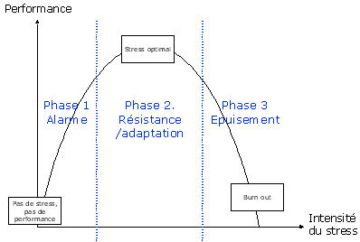
ÉPUISEMENT PROFESSIONNEL

Slide 95
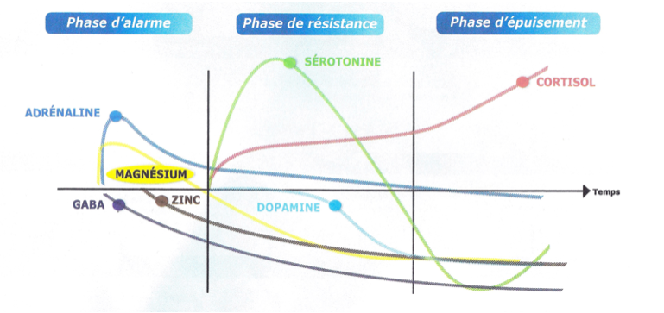
ÉPUISEMENT PROFESSIONNEL

Slide 96
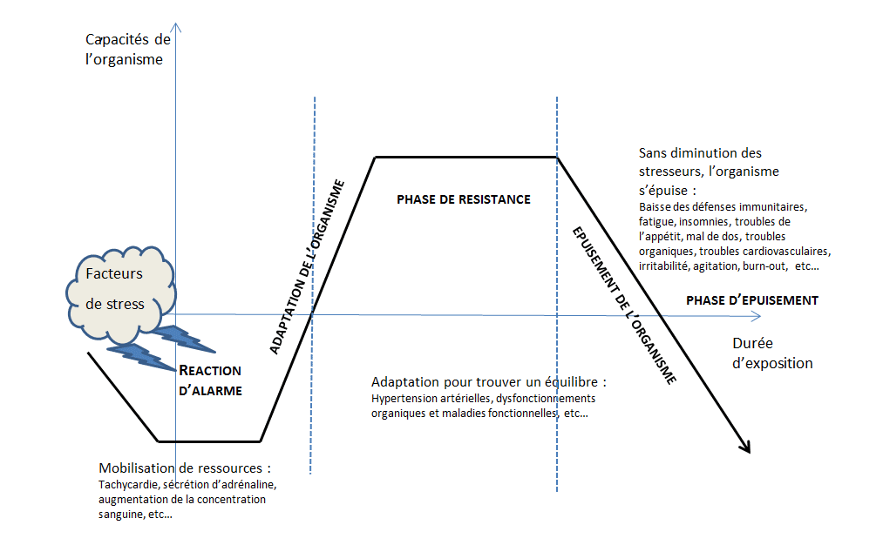
ÉPUISEMENT PROFESSIONNEL

Slide 97
ÉPUISEMENT PROFESSIONNEL
    SIGNES ET SYMPTOMES
      chiffres
  30 % des personnes en souffrent dans la population générale
        Selon l’étude SESMAT (2008) 3196 médecins
          55,5 % des médecins urgentistes sont concernés
          42,4 % des médecins hospitaliers
        Selon l’ONI (04/2018) 18653 infirmiers
          63% des infirmiers en souffrent
            Dont 22% envisagent de cesser leur activité

Slide 98
ÉPUISEMENT PROFESSIONNEL
    SYMPTOMES ET SIGNES CLINIQUES
      Profils de personnes à risque
        Perfectionniste
        Sens aigus des responsabilités
        Besoin d’harmonie excessif
        Besoin excessif de plaire, d’admiration
        Besoin excessif d’autonomie
        Besoin excessif de contrôle

Slide 99
ÉPUISEMENT PROFESSIONNEL
    PRÉVENTION
      Aspects législatifs
  L’article L4121-1 du code du travail définit pour l’employeur une obligation générale de sécurité pour ses salariés
    Evaluation des risques professionnels y compris les RPS.
    prendre les mesures nécessaires pour assurer et protéger la santé physique et mentale des salariés.
  Une obligation de résultats

Slide 100
ÉPUISEMENT PROFESSIONNEL
    PRÉVENTION
      Aspects législatifs
Accord national interprofessionnelle sur le stress au travail
  (Signé en juillet 2008 et décret paru le 23 avril 2009)
  Mettre en place des indicateurs pour la prévention du stress au travail
  Des lors qu’un problème de stress est identifié, une action doit être engagée par l’employeur en association avec les organes représentatifs des salariés
  Une obligation de résultats

Slide 101
ÉPUISEMENT PROFESSIONNEL
    PRÉVENTION
      Prévention primaire
          Eliminer le risque à la source: agir sur les facteurs de risque du stress chronique
      Prévention secondaire
              Actions correctives face aux facteurs de risque du stress chronique
      Prévention tertiaire
              Actions curatives individuelles

Slide 102
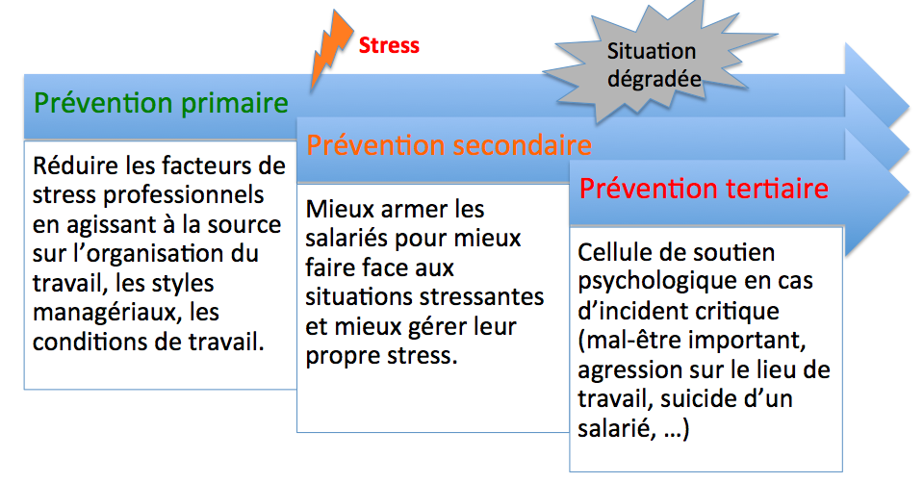
ÉPUISEMENT PROFESSIONNEL
    PRÉVENTION

Slide 103
ÉPUISEMENT PROFESSIONNEL
    CONCLUSIONS
      Attention aux signes d’alerte
        Fatigue chronique, troubles de sommeil
        Changement de comportement
        Troubles de la mémoire
      Personnes ressources
        La famille
        Le médecin traitant
        Le médecin du travail
        L’employeur : plan de prévention : enquête qualité de vie au travail

Slide 104


Partenariat
MGEN/RECTORAT

Slide 105
INTRODUCTION
Un Accord Cadre entre le Ministère de l’Éducation Nationale de la Jeunesse et des Sport et la MGEN du 23/11/2018 vise la prévention des risques professionnels en développant des actions communes à travers le dispositif des réseaux Prévention, Aide et Suivi (P.A.S), réseau au profit de tous les personnels de l’académie.
Le Rectorat de la Guadeloupe et la section MGEN de Guadeloupe s’inscrivent dans ce dispositif pour favoriser la santé au travail et le maintien dans l’emploi des personnels.

Slide 106
RÉSEAU PAS
OBJECTIF: Mise en œuvre d'un Réseau de Prévention, d'Aide et de Suivi au profit des personnels de l'Académie dans le but de favoriser la santé au travail et le maintien dans l'emploi des personnels soumis à des risques professionnels ou fragilisés ou atteints par des affections entrainant une difficulté dans leurs exercices professionnels.
Mise en place d'un Espace d'Accueil et d'Ecoute (EAE) dans les locaux de la MGEN permettant 3 entretiens annuels avec une psychologue en face à face ou par téléphone. Service anonyme, confidentiel et gratuit.
Contacter MGEN: 0821 011 971
Contacter la plateforme EAE: 0805 500 005 appel gratuit
JOURNÉE DE PREVENTION ACADÉMIQUE - Mercredi 19 mai 2021

Slide 107
RÉSEAU PAS
Mise en place d'actions de prévention et de promotion de la qualité de vie au travail à destination des personnels, des professionnels, des encadrants.
Conférences
Groupes d'échanges de pratiques
Ateliers
Plaquettes d'information
Les thématiques
Risques psychosociaux (violence, gestion du stress, addictions...)
Prévention des TMS (gestes et postures)
Troubles ORL: voix, audition
Actions en faveur des personnels de direction
Contacter la DRRH
Ce.drrh@ac-guadeloupe.fr

Slide 108
ACTIONS CONCERTÉES
PRESTATIONS ET SERVICES en faveur des personnes en situation de handicap et/ou de dépendance
Aide pour financer les équipements spéciaux (équipement individuel, aménagement du véhicule ou du domicile)
Aide pour financer l'intervention d'une tierce personne
Le recours et l'aide aux financements de techniciennes d'intervention sociale ou familiale ou d'aides ménagères à domicile
La participation pour la réservation de lits ou de places dans le secteur médico-social (en situation de handicap , EHPAD)
L'organisation de séjours en centres de vacances pour les adultes et les enfants en situation de handicap
Contacter MGEN au 0821 011 971
sd971@mgen.fr
Notes:
Notre accord-cadre entre MGEN et le Ministère de l’Education Nationale, de la Jeunesse et des Sports (MENJS), prévoit le développement d’actions communes complémentaires dans les domaines de la santé, de l’action sociale.
Sur la base de cet accord, des conventions annuelles sont signées entre le MENJS et la MGEN permettant la réalisations d’Actions Concertées destinées aux agents actifs et retraités et leurs ayants droits, mutualistes ou non. Ces conventions prévoient, notamment, le co-financement de prestations sociales dans les domaines :
des équipements spéciaux, installations spécifiques ou appareillages pour personnes en situation de handicap, actifs ou retraités
de la participation d’inscription en centres de vacances adaptées
d’aide aux actifs et retraités en situation de handicap, retraités dépendants et à leurs ayants droit pour l’intervention d’une tierce personne à domicile ou en structures collectives
de réservations de lits ou places dans des établissements pour l’accueil de personnes retraitées dépendantes, en situation de handicap
de l’aide à domicile sous conditions spécifiques.

Slide 109
ACTIONS CONCERTÉES
QUELS BÉNÉFICIAIRES ?
Les personnels en activité ou en retraite rémunérés sur le budget du MENJS ou MESRI
Les conjoints/ concubins et enfants de ces personnels
En cas de décès de l'agent bénéficiaire ouvreur de droits au conjoint veuf pensionné de réversion, aux enfants à charge
Contacter MGEN 0821 011 971

Slide 110
PARTENARIAT DANS LE DOMAINE DE LA SANTÉ
OBJECTIF: Ce dispositif a pour ambition de venir renforcer l'accès aux soins des agents du Ministère de l'Education nationale, de la Jeunesse et des Sports
Accès gratuit à tous les agents titulaires et contractuels à un service de téléconsultation médicale qui vise à permettre le recours à un avis médical ponctuel
L'accès à cette téléconsultation permet d'être mis en relation avec les spécialités suivantes:
Médecine générale | Psychiatrie | Dermatologie | Ophtalmologie | Gynécologie | Dentaire
Agents affiliés à la sécurité sociale MGEN: se connecter sur l'espace personnel ou sur le site MGEN
Agents non affiliés à la sécurité sociale MGEN: Se rapprocher de MGEN
Notes:
Notre accord-cadre entre MGEN et le Ministère de l’Education Nationale, de la Jeunesse et des Sports (MENJS), prévoit le développement d’actions communes complémentaires dans les domaines de la santé, de l’action sociale.
Dans le cadre de la convention de partenariat MENJS-MGEN sur la santé des personnels, le Ministère de l’Éducation nationale, en partenariat avec MGEN,donne accès gratuitement à tous les agents, titulaires et contractuels, à un service de téléconsultation médicale qui vise à permettre le recours à un avis médical ponctuel.L’accès à cette consultation permet d’être mis en relation avecles spécialités suivantes:-Médecine Générale-Psychiatrie-Dermatologie-Ophtalmologie-Gynécologie-Dentaire➾Agents affiliés à la sécurité sociale MGENAfin de pouvoir bénéficier de ce service, les agents se connectent à leur espace personnel MGEN ou s'inscrivent sur le site MGEN grâce à leur numéro de sécurité sociale en cliquant sur lelien suivant:https://www.mgen.fr/login-adherent/➾Agents non affiliés à la sécurité sociale ou à la complémentaire santé MGENLes agents non affiliés au régime complémentaire ou au régime obligatoire MGEN peuvent demander l’accès au service de téléconsultation,en remplissant les données suivantes(nom, prénom, coordonnées téléphoniques et email)sur un formulaireMGEN sécurisé et créé exclusivement à cette fin

Slide 111
PARTENARIAT DANS LE DOMAINE DE LA SANTÉ
Nombre de rdv EAE :
2020 : 29 prises de contact, 20 entretiens physiques
1er trimestre 2021: 12 prises de contact, 11 entretiens physiques
Les actions mises en place avec le rectorat
LA GESTION DES CONFLITS
Groupes de paroles avec des directeurs sur la gestion de la crise
Quelle posture en tant que manager dois-je avoir face à mes collaborateurs?
Bien être au travail avec les chefs d'établissements
LA VOIX
Ateliers sur les troubles de la voix et le port du masque : enseignants en maternelle
Conférence sur la voix par Corinne LOIE
Ateliers pour des enseignants du 1er degré avec un orthophoniste et un professeur de chant
Journée "violences faites aux femmes"

Slide 112


Slide 113


MERCI DE VOTRE ATTENTION

